Slide 1
資源班個別化教育計畫格式說明（國中資源班）
埔里國中 特教組長
孫瑜成

Slide 2
109學年度IEP審核重點
請交身心障礙學生個人全部IEP資料檔案。自鑑定通過後開始至109學年度止。
跨階段就讀的部分則以新生檔案製作。
轉學生部分則以該生原就讀學校加上轉學後就讀的IEP資料送檢。
108學年度起請用本縣提供新版IEP為範本。

Slide 3
特殊教育法施行細則的規範(1/2)
第 9 條
本法第二十八條所稱個別化教育計畫，指運用團隊合作方式，針對身心障 礙學生個別特性所訂定之特殊教育及相關服務計畫；其內容包括下列事項 ： 一、學生能力現況、家庭狀況及需求評估。 二、學生所需特殊教育、相關服務及支持策略。 三、學年與學期教育目標、達成學期教育目標之評量方式、日期及標準。 四、具情緒與行為問題學生所需之行為功能介入方案及行政支援。 五、學生之轉銜輔導及服務內容。 前項第五款所定轉銜輔導及服務，包括升學輔導、生活、就業、心理輔導 、福利服務及其他相關專業服務等項目。 參與訂定個別化教育計畫之人員，應包括學校行政人員、特殊教育及相關 教師、學生家長；必要時，得邀請相關專業人員及學生本人參與，學生家 長亦得邀請相關人員陪同。

Slide 4
特殊教育法施行細則的規範（2/2)
第 10 條
前條身心障礙學生個別化教育計畫，學校應於新生及轉學生入學後一個月 內訂定；其餘在學學生之個別化教育計畫，應於開學前訂定。 前項計畫，每學期應至少檢討一次。

Slide 5
個別化教育計畫／個別輔導計畫（1/3） 變革與調整
十二年國民基本教育特殊教育課程實施規範（108年7月）
依據《特殊教育法》規定，首次在《十二年國民基本教育特殊教育課程實施規範》有明確規範課程調整、訂定過程、行政程序。
將《身心障礙者權利公約》（CRPD）精神納入。
將資優／身障資優共同納入規範。
結合十二國教108課綱核心素養，訂定課程內容。
學生本人要參加IEP會議。

Slide 6
個別化教育計畫／個別輔導計畫（2/3） 變革與調整
個別化教育計畫團隊進行評估時，需檢視調整措施能否符合相關之客觀標準，包括：
a.相關性：該調整措施與有效實現該名身心障礙學生權利之目的具相關性；
b.比例性：該調整措施與能為該名障礙者實現之權利符合比例；
c.可能性：該調整措施在事實上與法律上可能做到（如：現行科技可以做到的調整措施），或是實現該調整措施不會違反現行法律；
d.財政上的可行性：窮盡可得的財政支援還是可以提供；
e.經濟上的可行性：提供該調整措施不會危害義務承擔方（如：學校）之營運與生存，或實質傷害其核心功能之執行。
若學生所提出的調整措施，不符合上述標準之任何一項，學校得拒絕調整。

Slide 7
個別化教育計畫／個別輔導計畫（3/3） 變革與調整
學生之個別化教育計畫團隊評估且經學校特殊教育推行委員會確認之調整需求，若非有不可抗力之因素，學校與教師需盡其義務與職責實踐該調整措施，以免使身心障礙學生遭排拒於普通教育系統之外，而違背《身心障礙者權利公約》第24條所明定之教育權。

Slide 8
108學年度本縣IEP檢核共同題（1/2）
學期教育目標起迄日期應有時間上的分配，不宜每項目標皆規劃一整學期。
學年學期目標評估結果應以「數字」呈現，非用「○ X」表示。
評量標準分數應達「4」以上，若無法達成標準，請反思學期目標並適時調整。
個別化教育計畫相關會議紀錄分開呈現（如期初會議及檢討會議），並依照會議決議擬寫學年學期目標及相關服務項目。

Slide 9
108學年度本縣IEP檢核共同題（1/2）
個別化教育計畫內容前後敘述需應呼應，尤其是學年及學期目標、優弱勢能力評估需與綜合評估優弱勢能力。
學年及學期目標建議融入特殊領域目標並註記。
請勿用能力指標當作學年教育目標。
國小二、四、六年級、國中每階段，應提供轉銜服務計畫

Slide 10
109學年度本縣新IEP調整原則
因應108課綱需求及法規的要求。
以本縣目前的版本為基礎，做最少影響的表件調整。
結合轉介鑑定提報的表件，縮短填報的時間。
避免相同資料重覆填寫，造成困擾。
採用相同語言方式的表述，如勾選項目大幅增多。
讓普通班老師也能讀懂學生的IEP。
發IEP會議通知單邀請家長及學生到校參加IEP會議。

Slide 11
本縣新IEP未來著重項目（1/2）
請每學年度檢視學生的「三、能力現況與分析」，並請每學年度更新最新學生現況項目。例如：更新最新測驗資料。
在新增「課程安排」，以利了解108學年度課綱實施後，學生接受特教服務時數情形。
在「五、學年/學期教育目標」減少「學生現況能力分析」及「調整能力指標」兩項，著重學年學期目標的撰寫。
在「五、學年/學期教育目標」中強調「評量結果」以數字呈現，而非○╳。

Slide 12
本縣新IEP未來著重項目（2/2）
「七、轉銜輔導及服務」，以學年度為單位，選擇學生適合的階段，擬定轉銜服務內容。
請注意個別化教育計畫會議/檢討會議開會日期時間、時程及出席人員簽名(學生亦可參加），尤其是家長簽名。
每學期都要擬定學生個別化教育計畫的檢討表（附件一）。
正向行為支持表格，朝向更具體說明呈現。

Slide 13
IEP範例說明（不分類資源班部分）

Slide 14
109學年度本縣IEP表格增修部分
IEP個人資料欄位增加鑑輔會有效日期。
將原本教助員選項分開註明專任教師助理員及特教學生助理員，並在特教學生助理員上，註明服務時數。

Slide 15
自我決策
自我決策
自律行為
自我倡導
自我實現
自主行為

Slide 16
自我決策
自我決策是一種由認識自我，進而爲自己做決定、做計畫，以達成自我目標的心理歷程。自我決策能力的發展能幫助身心障礙學生生活品質之提升，並成為不依賴他人的獨立個體。
特殊需求領域裡的「生活管理課程」將自我決策分為自主行為、自律行為、自我倡導、自我實現等四個層次。

Slide 17
自我決策
自主行為：個人依其喜好、興趣和能力，獨立且自由的選擇與行動，且不受外在環境的影響或干擾。
自侓行為：個人有能力去檢視所執行的任務、所處的環境和現有的資源，以決定如何行動，和評估整個行動及行為所帶來的後果。
自我倡導：倡導一個人有權作出人生決定，而不要過份受控於他人的控制與影響。比較偏向為自己的權益發聲。例如：當自己有困擾時會找人討論、了解自己身為障礙者的各項權利、能向雇主或老師說明自己的需求。
自我實現：對自己有廣泛且正確的認識，瞭解和確認個人優勢、 能力限制、興趣、需求與價值。

Slide 18
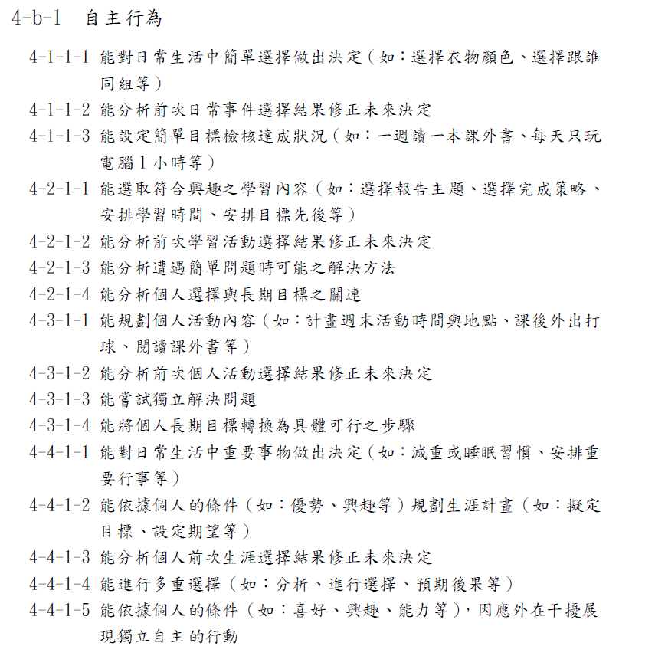

Slide 19
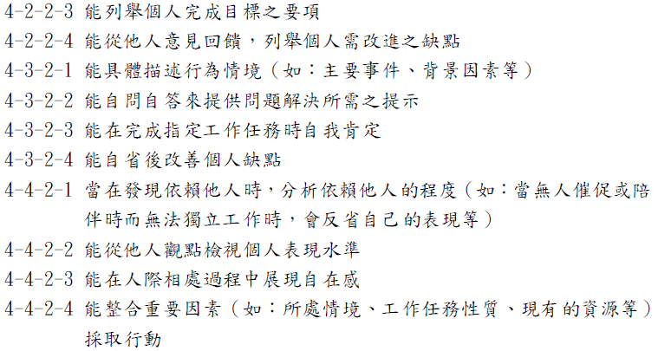

Slide 20
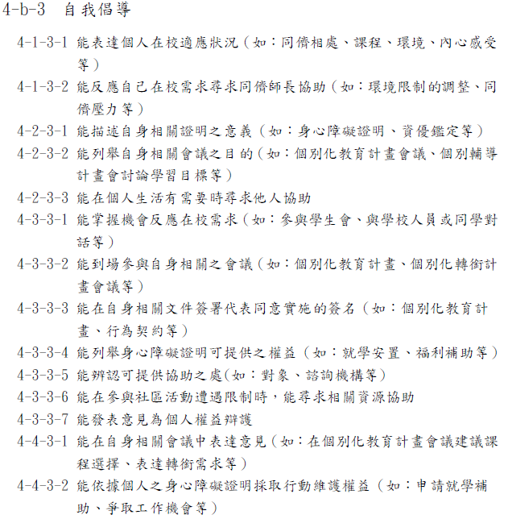

Slide 21
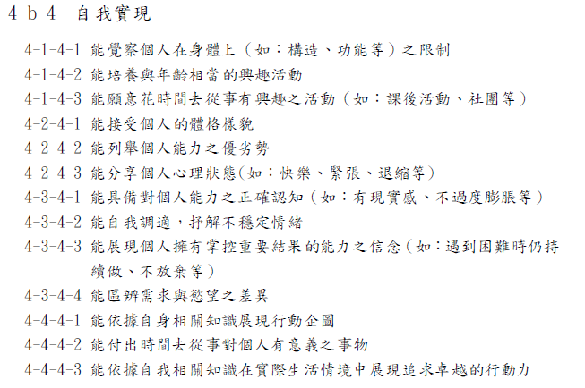

Slide 22
感謝有您 讓特教更好

